Slide 1
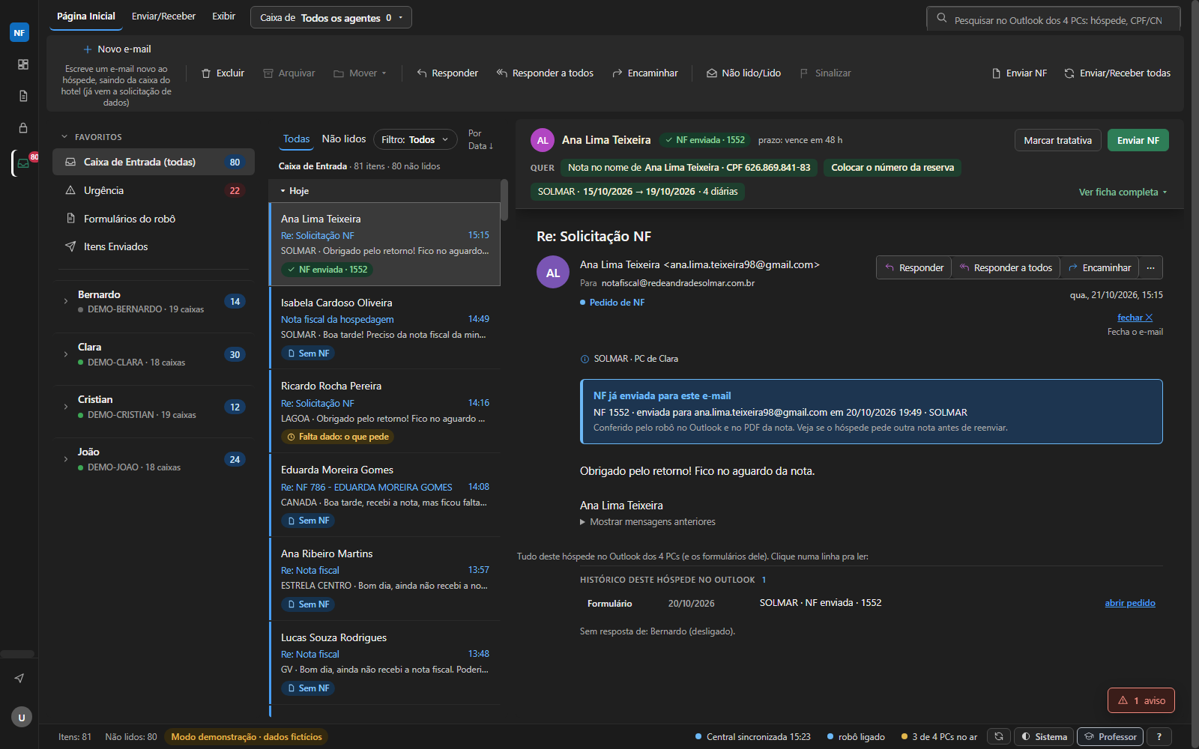
Projeto
Notas Fiscais
NF
REDE ANDRADE · SETOR FISCAL
Robô Solicitações NF + Painel Fiscal: o pedido de nota do hóspede, do formulário à caixa do hotel, nos 4 PCs.
Documentação
Data
Versão
Telas em modo demonstração, com dados fictícios
Como está hoje
21/10/2026
2026.10.21.5
Notes:
Bom dia. Vou apresentar o Projeto Notas Fiscais como ele está hoje, versão de 21 de outubro. São duas partes: um robô que leva os pedidos de nota dos hotéis até a caixa certa, e o Painel Fiscal, que é a tela onde a equipe trabalha. Tudo o que vocês vão ver nas telas é do modo demonstração, com dados inventados.

Slide 2



Antes: pedidos espalhados e muito trabalho manual
O PROBLEMA
Planilhas espalhadas
Idas e vindas por e-mail
Robô antigo no limite
Cada um dos ~73 hotéis tinha a sua planilha de pedidos. Alguém precisava abrir uma por uma.
Dados incompletos geravam várias trocas com o hóspede até a nota sair certa.
O robô antigo, pelo Gmail, estourava a cota diária de envio e parava no meio do dia.
Resultado: atraso, retrabalho e risco de nota errada ou enviada duas vezes.
Notes:
Antes do projeto, cada hotel tinha a sua planilha de pedidos e alguém precisava olhar uma por uma. Faltava dado, então havia muitas idas e vindas com o hóspede. E o robô antigo, que mandava pelo Gmail, estourava a cota diária e parava. O resultado era atraso, retrabalho e risco de erro.

Slide 3


Em uma frase
A SOLUÇÃO
Cada pedido de NF vai sozinho do formulário do hotel até a caixa certa, e a equipe trabalha tudo numa tela só.
Robô Solicitações NF
Painel Fiscal
O carteiro que não esquece: copia os pedidos, envia pela caixa do próprio hotel, confere o envio e acha a NF no Dropbox.
A mesa de trabalho: espelho do Outlook dos 4 PCs com ficha do pedido, prazo, o que falta e o envio da NF.
Notes:
Em uma frase: cada pedido de nota vai sozinho do formulário do hotel até a caixa certa, e a equipe trabalha tudo numa tela só. O robô é o carteiro que não esquece. O Painel é a mesa de trabalho da equipe.

Slide 4
O projeto hoje
NÚMEROS
~73
4
10 min
hotéis da rede
agentes e PCs
entre uma cópia e outra
78 planilhas de formulário acompanhadas
cada um com o Outlook dos seus hotéis
das planilhas dos hotéis para a Central
440
~21 mil
2
testes automáticos
linhas de código
caminhos entre os PCs
antes de cada entrega e no GitHub
Python, HTML, CSS e JavaScript
rede do escritório e Planilha Central
Notes:
Alguns números: cerca de 73 hotéis, quatro agentes cada um no seu PC, a cópia das planilhas roda a cada dez minutos, são 440 testes automáticos e por volta de 21 mil linhas de código. E os PCs conversam por dois caminhos, que eu mostro daqui a pouco.

Slide 5




Do formulário do hotel até a tela da equipe
O CAMINHO DO DADO
Formulário
Planilha do hotel
Planilha Central
Robô envia
Itens Enviados
Painel Fiscal
Google Forms do hotel
só leitura
cópia a cada 10 min
pela caixa do hotel, no PC dono
código NF- conferido
a equipe vê e age
só então marca TRUE no pedido
O conferente roda o dia todo em cada PC: liga cada e-mail ao seu pedido, acha a NF no Dropbox e põe as etiquetas no Outlook.
Notes:
O caminho do dado: o hóspede preenche o formulário do hotel, a resposta cai na planilha do hotel, que nós só lemos. A cada dez minutos o robô copia para a Planilha Central, monta o e-mail e envia pela caixa do próprio hotel, no PC que tem essa caixa. Ele confere o código do e-mail em Itens Enviados e só então marca o pedido como enviado. O conferente liga o e-mail ao pedido e acha a nota no Dropbox, e o Painel mostra tudo para a equipe.

Slide 6
Quatro PCs, dois caminhos
COMO OS 4 PCs CONVERSAM
Planilha Central
GitHub · código
Dropbox · PDFs das NFs
Caminho B · quadro de recados (até 1 min)
PC do João
PC da Clara
PC do Cristian
PC do Bernardo
principal: robô + cópia
conferente
conferente
conferente
Outlook · caixas
Outlook · caixas
Outlook · caixas
Outlook · caixas
Robô + conferente
Conferente
Conferente
Conferente
Painel local · só neste PC
Painel local · só neste PC
Painel local · só neste PC
Painel local · só neste PC
Caminho A · rede do escritório (porta 8766) pedido assinado, só rede local, na hora
Notes:
Cada agente tem só as caixas dos seus hotéis no Outlook do seu PC. Para a equipe trabalhar como um computador só, os PCs conversam por dois caminhos. Embaixo, o caminho A: a rede do escritório, direto, na hora, com pedido assinado e só dentro da rede local. Em cima, o caminho B: a Planilha Central funciona como um quadro de recados; cada PC avisa a cada minuto que está vivo, e as filas de envio passam por ali. O GitHub guarda o código e o Dropbox guarda os PDFs das notas.

Slide 7

Um e-mail saindo pela caixa que está no PC da Clara
EXEMPLO
1
2A · Rede do escritório
3
4
pedido assinado direto ao PC da Clara: na hora
Quem tem a caixa?
Clara envia
TRUE
O robô, no PC do João, lê na aba PCs_Painel: a caixa do hotel está no PC da Clara.
O Outlook dela envia pela caixa do hotel e confere em Itens Enviados.
o robô marca o pedido como enviado
2B · Fila da Central
se a rede não chega: aba Envios_NF; o Painel dela pega em até 1 min
PC dela desligado?
O e-mail não sai por outra caixa. O robô tenta de novo em 10 min; passou de 2 h, o Painel dá o alarme.
E pelo Painel?
Responder e Enviar NF seguem a mesma regra, mas hoje vão sempre pela fila (2B). A rede direta é o próximo passo.
Notes:
Um exemplo real: o robô roda no PC do João, mas a caixa de um hotel da Clara só existe no Outlook dela. O robô consulta na Planilha Central quem tem a caixa. Primeiro tenta pela rede do escritório, que é na hora. Se a rede não chega, deixa o pedido na fila da Central e o Painel da Clara pega em até um minuto. O Outlook dela envia, confere em Itens Enviados, e o robô marca o pedido como enviado. Se o PC dela estiver desligado, o e-mail espera: nunca sai por outra caixa. Pelo Painel, responder e enviar nota ainda vão sempre pela fila; levar para a rede direta é o próximo passo.

Slide 8

As garantias do sistema
DÁ PARA CONFIAR?
Nunca envia duas vezes
TRUE só com confirmação
Remetente certo
Cota do Google respeitada
anota antes de enviar e confere o código NF- em Itens Enviados
a única escrita nas planilhas dos hotéis
sempre a caixa do próprio hotel, no PC dono
fatias fixas: 57 de 60 leituras por minuto
Botão de desligar
Fontes só leitura
Testado antes de chegar
Nada de segredo no código
aba Status, B1: nada é enviado
planilhas dos hotéis e Mail Analytics
440 testes antes de cada entrega e no GitHub
o pre-commit barra credenciais e CPF real
Notes:
Dá para confiar? Estas são as garantias, e cada uma tem um mecanismo no código. O robô anota antes de enviar e confere o código do e-mail, então nunca manda duas vezes. Só marca enviado com confirmação. O remetente é sempre a caixa do próprio hotel. A cota do Google é dividida em fatias. Existe um botão de desligar. As planilhas dos hotéis e o Mail Analytics são só lidos. E nenhuma versão chega aos PCs sem passar pelos 440 testes e pela barreira contra credenciais.

Slide 9
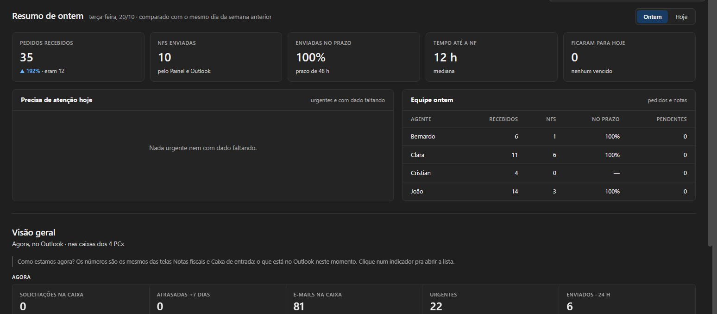
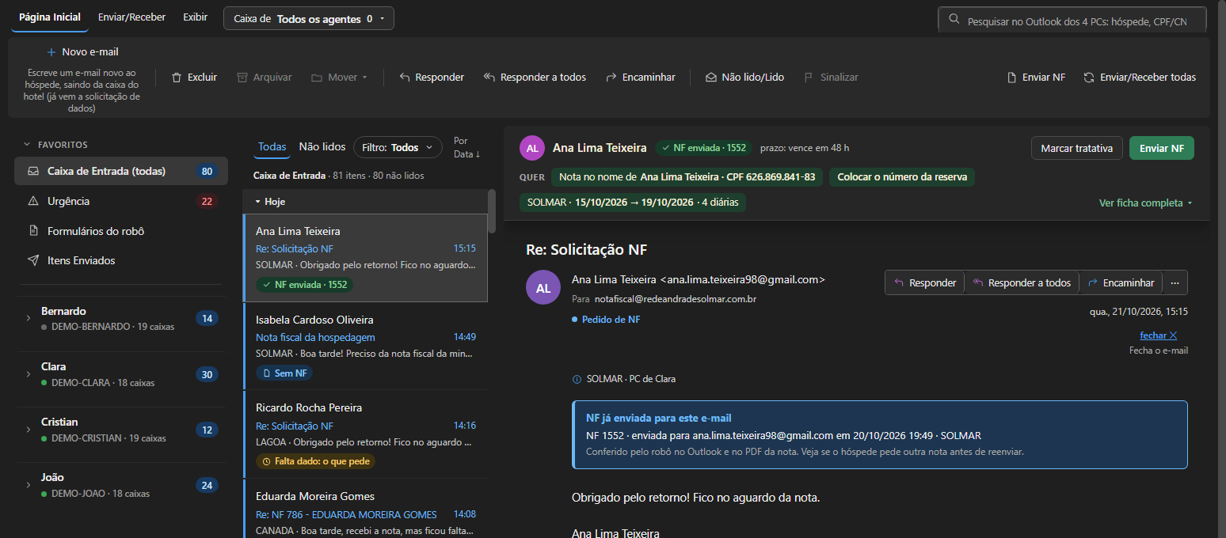

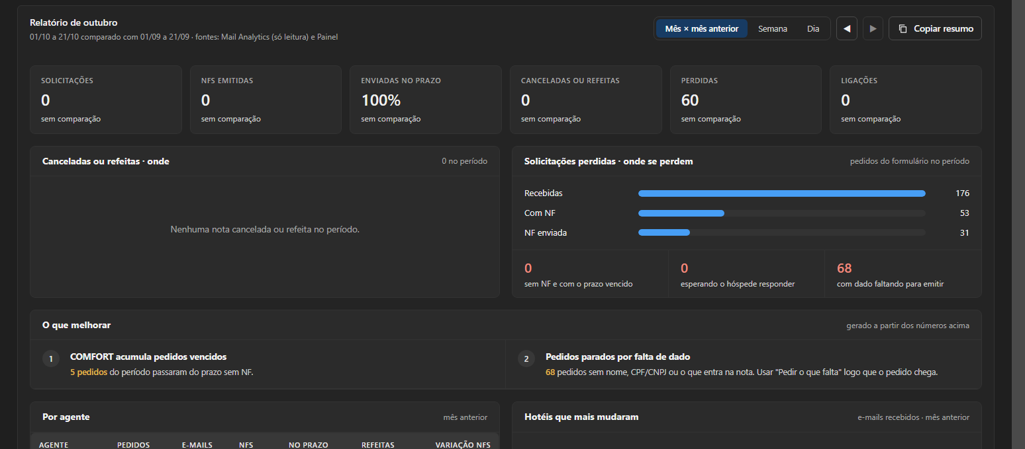
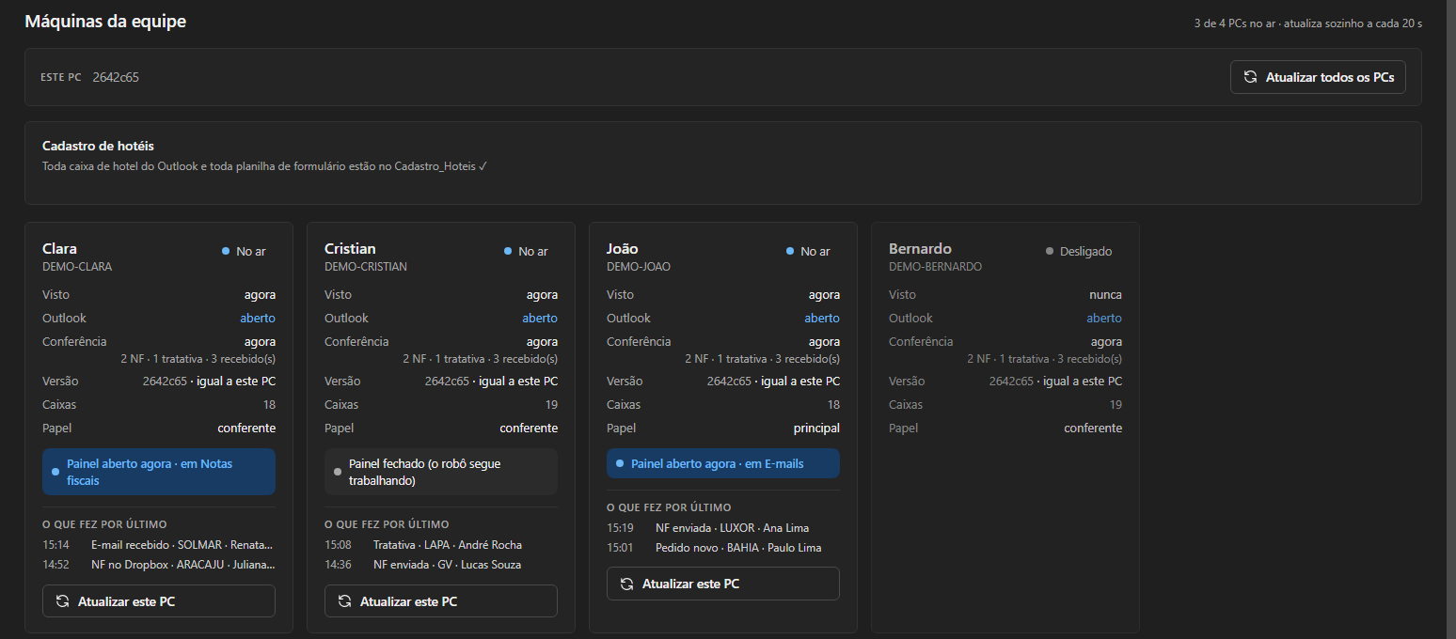
As telas de trabalho
PAINEL FISCAL
Pesquisa instantânea
nos e-mails dos 4 PCs, em centésimos de segundo
Visão geral o resumo do dia e o que precisa de atenção
E-mails a caixa dos 4 PCs, com cara de Outlook
Envio da NF
pela caixa do hotel, com conferência antes
Gerência o mês contra o anterior e o que melhorar
Monitoramento os 4 PCs: ligado, Outlook, versão
Notes:
O Painel tem quatro telas principais. A Visão geral mostra o resumo do dia e o que precisa de atenção. E-mails é a caixa dos quatro PCs com a cara do Outlook. A Gerência compara o mês com o anterior e aponta o que melhorar, lendo o Mail Analytics sem alterar nada. E o Monitoramento mostra os quatro PCs. Além disso, a pesquisa é instantânea e a nota sai pela caixa do hotel, com conferência antes.

Slide 10
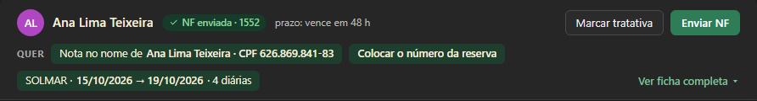
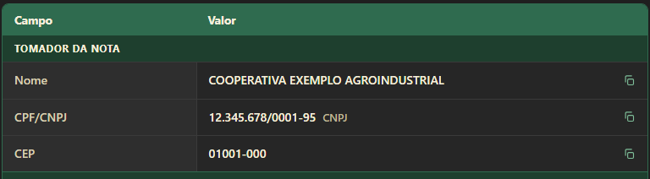
Tudo do hóspede no topo, sem caçar informação
FICHA DO PEDIDO
Situação · uma por pedido
Sem NF
Falta dado
Resumo fixo: quem é, situação, prazo, o que quer na nota e os botões
NF pronta, falta enviar
NF enviada
Correção
Alertas · somam
Urgente
Possível repetido
O formulário vira tabela em grupos, com copiar ao lado de cada valor
Nota dividida
CPF/CNPJ diferente
Diz que não recebeu
Notes:
Ao abrir um e-mail, o topo mostra o resumo do hóspede: quem é, a situação, o prazo, o que ele quer na nota e os botões. O formulário vira uma tabela em grupos, com botão de copiar ao lado de cada valor. Cada pedido tem uma situação e pode ter alertas, sempre com as mesmas cores em todas as telas.

Slide 11


Com o que foi construído
TECNOLOGIAS
Robô e servidor
Google
Telas
Infraestrutura
Qualidade e IA
Python 3.14
Forms e Sheets
HTML, CSS e JavaScript
Outlook e Dropbox
pytest e ruff
pywin32 (controla o Outlook)
Apps Script
pywebview (janela própria)
GitHub + Actions
Obsidian (Segundo Cérebro)
pypdf (lê a NF)
gspread (conta de serviço)
peças únicas
Agendador do Windows
Claude Code · Supabase (futuro)
Notes:
As ferramentas: o robô e o servidor são em Python, controlando o Outlook pelo próprio Windows e lendo o PDF da nota. O Google entra com os formulários, as planilhas e a conta de serviço. As telas são HTML, CSS e JavaScript numa janela própria. A infraestrutura junta Outlook, Dropbox, GitHub e o Agendador do Windows. E a qualidade vem dos testes automáticos, da documentação no Obsidian e do Claude Code programando junto; o Supabase está preparado para o futuro.

Slide 12
De "parece um jogo" ao Outlook escuro
DESIGN
até 11/10
11/10
12/10
20/10 em diante
Parece um jogo
Paleta fiscal
Padrão fixo
Outlook escuro
muitas cores, sem paleta definida
sóbria, verde e creme, menos poluição
regras únicas para uma empresa grande
cinza com azul de destaque
Paleta atual
Peças únicas
Cada elemento existe uma vez e todas as telas usam a mesma peça: Filtro, Etiqueta e Janela. Mudou num lugar, muda em todos.
fundo
cartão
borda
texto
destaque
verde (tabela)
creme (tabela)
Notes:
O design passou por quatro fases. Começou parecendo um jogo, com cores demais. Virou uma paleta fiscal, sóbria. Ganhou um padrão fixo, pensando numa empresa grande. E desde 20 de outubro segue o Outlook escuro: cinza com azul de destaque. Verde e creme ficam só na tabela do formulário e nas cores de situação. Cada elemento de tela existe uma vez só e é reaproveitado em todas as telas.

Slide 13



Protegido por padrão
SEGURANÇA E LGPD
Segurança
LGPD
Painel só no próprio PC
1
Base legal
atende apenas 127.0.0.1, com senha de sessão
obrigação legal e contrato: só para emitir e mandar a NF
Rede só local e assinada
2
Prazos
pedido vale 2 min; fora da rede, ninguém alcança
filas 3 dias · Tratamento vira resumo em 3 dias e sai em 150
Nada de segredo no código
3
Exemplos
o pre-commit barra credenciais e CPF real
telas, testes e documentos só com dados inventados
Só leitura nas fontes
4
Pedido do hóspede
planilhas dos hotéis e Mail Analytics
resposta em até 15 dias; a NF fica 5 anos (lei fiscal)
Limites de hoje: Outlook aberto e PC ligado · um PC principal · cota do Google · firewall exige administrador
Notes:
Segurança: o Painel só atende dentro do próprio PC, com senha de sessão. A rede entre os PCs é só local e cada pedido é assinado e vale dois minutos. Nenhuma credencial ou CPF real entra no código, porque a checagem automática barra. E as fontes externas são só lidas. Na LGPD, os dados de hóspedes são usados só para emitir e mandar a nota, com prazos de limpeza definidos, e tudo o que é exemplo usa dados inventados. Sendo honesto sobre os limites: o sistema depende do Outlook aberto e do PC ligado, de um PC principal, da cota do Google, e liberar a rede exige administrador.

Slide 14
Gerência em tempo real
FUTURO · 1
ROADMAP · AINDA NÃO EXISTE
O que é
Ver o que cada agente está fazendo agora: e-mails, NFs, tempo de resposta e pendências.
Equipe agora
Agente A
Agente B
Já existe
PCs_Painel, Atividade_Robo e a tela de Monitoramento.
respondendo e-mail
enviando NF
Falta
Atualizar na hora (sem esperar 15 s) e uma visão de gestor.
Cuidado
Para melhorar o processo, não para vigiar pessoas.
Notes:
Daqui em diante é futuro, nada disso existe ainda. Primeiro: uma gerência em tempo real, mostrando o que cada agente está fazendo agora. A base já existe: cada PC já publica o que faz, e a tela de Monitoramento já mostra. Falta atualizar na hora e criar a visão de gestor. O cuidado é usar para melhorar o processo, não para vigiar pessoas. O gráfico é ilustrativo.

Slide 15
Um agente de IA dentro do Painel
FUTURO · 2
ROADMAP · AINDA NÃO EXISTE
Pergunte ao Painel
O que é
Perguntar em português e receber o dado ou o relatório na hora.
Quantas NFs o hotel X emitiu essa semana?
Já existe
A API local do Painel e a ideia de ponte com o Claude (skill graft).
Foram 23 NFs de segunda até hoje, 4 a mais que na semana passada.
Falta
A ponte, só de leitura, e as regras de quem pergunta o quê.
ver lista
gerar relatório
Cuidado
A IA não recebe CPF ou nome de hóspede sem necessidade; perguntas registradas.
Escreva uma pergunta…
Números ilustrativos
Notes:
Segunda ideia: um agente de IA dentro do Painel. Em vez de procurar em várias telas, a pessoa pergunta em português, por exemplo quantas notas um hotel emitiu na semana, e recebe o número ou o relatório. A base é a interface local que o Painel já tem. Falta construir a ponte, só de leitura, e definir quem pode perguntar o quê. E com cuidado de LGPD: a IA não deve receber dados pessoais sem necessidade.

Slide 16



Faturamento, canceladas e caixa
FUTURO · 3
ROADMAP · AINDA NÃO EXISTE
Faturamento e NF
Canceladas em tempo real
Controle de caixa
Valores emitidos por período, com dados concretos de cada nota.
Notas canceladas e substituídas aparecendo na hora.
Dinheiro que entra e sai, num painel só.
Base hoje: canceladas.py, confirmar_nfs.py, Dropbox
Base hoje: leitura dos arquivos renomeados no Dropbox
Base hoje: pouca: seria um módulo novo
Cuidados: dado financeiro só para quem precisa · trilha de quem alterou o quê · fonte oficial definida antes de construir
Notes:
Terceira frente: a parte financeira. Faturamento com os valores reais de cada nota, notas canceladas aparecendo na hora, e depois um controle de caixa. As duas primeiras já têm base no projeto, porque ele já lê as notas e os cancelamentos no Dropbox. O controle de caixa seria um módulo novo. Aqui o cuidado é ainda maior: acesso restrito e registro de quem alterou o quê.

Slide 17

Mais setores, mais gente, um banco central
FUTURO · 4
ROADMAP · AINDA NÃO EXISTE
Usuários com hierarquia
Comercial conectado
Diretoria visão consolidada
Ligar os PCs do Comercial para a comunicação interna; depois reservas e ligações internas. Base: o mesmo modelo de hoje (cada PC espelha o seu Outlook).
Gerência todos os setores e relatórios
Supervisor a equipe do seu setor
Banco central (Supabase)
Trocar a Planilha Central por um banco de dados quando crescer: sem a cota de 60 por minuto, mais rápido e com histórico. Já configurado, ainda não usado.
Agente os seus hotéis e pedidos
quem está acima vê mais, nunca o contrário
Notes:
Quarta frente: crescer para outros setores. Usuários com hierarquia, de agente até diretoria, cada nível vendo o seu escopo. O Comercial conectado pelo mesmo modelo de hoje, e depois reservas e ligações internas. E, quando crescer, trocar a planilha por um banco de dados central, o Supabase, que já está configurado: sem o limite de leituras do Google, mais rápido e com histórico. A ideia geral é um painel que conecta vários Outlooks e vira a central de vários setores.

Slide 18
Por etapas, cada uma com desenho e aprovação
ROADMAP
ROADMAP · AINDA NÃO EXISTE
Etapa 1 · agora
Etapa 2
Etapa 3
Etapa 4 · até o fim de 2026 e depois
Instantâneo entre PCs
Gerência em tempo real
Pessoas e permissões
Central da empresa
envio direto pela rede · e-mail novo na hora · tela que recebe só o que mudou · NF do Dropbox na hora
equipe agora · monitoramento por agente · relatórios sob pedido
login por pessoa · hierarquia · agente de IA só de leitura
banco central · faturamento e caixa · Comercial conectado
Proposta para discussão: nenhuma etapa entra sem desenho antes e o OK de quem decide.
Notes:
O roadmap proposto tem quatro etapas. A primeira, que começa agora, é deixar tudo instantâneo entre os PCs. A segunda é a gerência em tempo real. A terceira, pessoas e permissões, com o agente de IA. A quarta, até o fim de 2026 e depois, transforma o Painel na central da empresa. É uma proposta: cada etapa passa por desenho e aprovação antes.

Slide 19
O que eu recomendo fazer primeiro
PRÓXIMOS PASSOS
1
Envio direto pela rede
Responder e Enviar NF na hora, com a fila como reserva.
2
E-mail novo e NF na hora
aviso do Outlook e do Windows, em vez de conferir de tempos em tempos
3
Tela que recebe só o que mudou
mais leve, e o trabalho dos colegas aparece na hora
4
Rede da Clara
liberar a porta para a faixa de rede do PC dela, com um administrador
5
Desenhar a Gerência em tempo real
o primeiro item do roadmap, com a base que já existe
Notes:
Os próximos passos que eu recomendo, em ordem: primeiro, o envio direto pela rede, que é o que a equipe mais sente no dia a dia. Depois, e-mail novo e nota do Dropbox aparecendo na hora. Depois, a tela recebendo só o que mudou. Resolver a rede do PC da Clara com um administrador. E começar a desenhar a gerência em tempo real.

Slide 20
Obrigado
Um robô que entrega cada pedido, um painel onde a equipe trabalha, e uma base pronta para virar a central da empresa.
~73
4
440
2
Perguntas?
hotéis
PCs
testes
caminhos
Notes:
Para fechar: um robô que entrega cada pedido sem ninguém copiar e colar, um painel onde a equipe trabalha tudo junto, e uma base pronta para crescer. Obrigado. Fico à disposição para perguntas.

